Slide 1
Disuguaglianze nella crescita
Finanza Istituzioni e sviluppo 2022/2023
Montesi Riccardo e Mototolea Daniel Emilian

Slide 2
Indice
Prefazione: raccolta dati e obiettivo di ricerca;
Modelli di Clustering (raggruppamento): modello gerarchico e modello K-means;
Anomalie modello→ Outlier;
Evoluzione del GDP pro capite dei Paesi nel corso del tempo;
Studio serie storiche: USA, Australia, Messico.

Slide 3
1. Prefazione: raccolta dati e obiettivo di ricerca
Obiettivo iniziale→ tentare di riprodurre la nuvola di punti di Madison utilizzando le stesse variabili da lui considerate: GDP per capita e tasso di crescita composto per tutto il periodo, nel nostro caso ottenuto come media dei tassi nel periodo 1991-2021.
Al fine di replicare il modello si sono considerati: GDP per capita dei vari Paesi nel periodo 1991-2021 normalizzato per quello degli USA e la media dei tassi di crescita nello stesso periodo considerato. (Dati World Bank)
Necessità di normalizzare il GDP per capita per ottenere lo stesso ordine numerico del tasso di crescita, altrimenti non ci sarebbe stata una corretta interpretazione dei dati poiché una variabile avrebbe prevalso sull’altra.

Slide 4
(1. Prefazione: raccolta dati e obiettivo di ricerca)
Non ci siamo riusciti per mancanza di dati puliti per alcuni paesi e perché Madison nella sua analisi esclude o raggruppa alcuni dei Paesi collocati nel gruppo dei più poveri.
Dati puliti→ presenza di dati sul GDP per capita e tassi di crescita per ogni anno.
Importante notare, per quanto appena detto, che se nel nostro modello escludessimo il gruppo dei Paesi a basso reddito: le due nuvole di punti si somiglierebbero di più

Slide 5
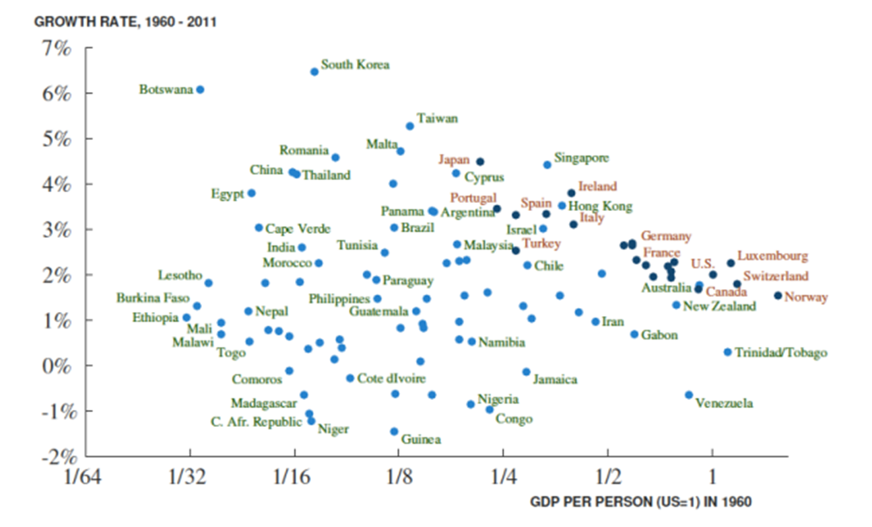
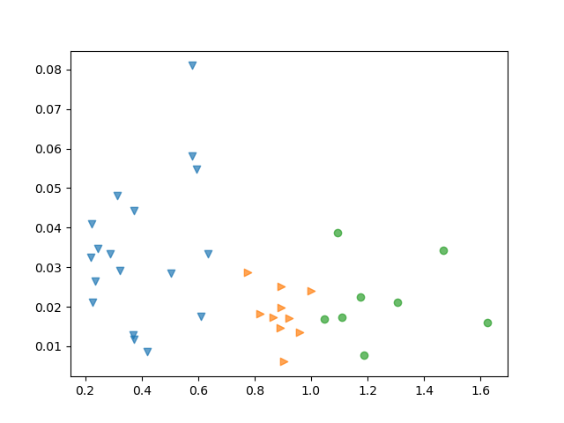
(1. Prefazione: raccolta dati e obiettivo di ricerca)

Slide 6
(1. Prefazione: raccolta dati e obiettivo di ricerca)
Nuovi obiettivi di ricerca:
Analizzare i gruppi dei Paesi per simile crescita ed individuare eventuali Outlier dei gruppi;
Mettere a confronto i gruppi di partenza individuati con i dati del GDP per capita al 1991 con la loro posizione all’interno del nostro asse cartesiano nel presente (2022)→ Gruppi modello vs suddivisione per soglie di reddito della world bank al 2022
Studio delle serie storiche di alcuni Outlier e degli USA al fine di comprendere come sarebbe dovuta essere la crescita di questi Paesi, nel periodo previsto, sulla base dei dati considerati

Slide 7
2. Modelli di Clustering (raggruppamento): modello gerarchico e modello K-means
Al fine di suddividere i Paesi in gruppi attraverso i dati considerati e aumentare la robustezza del risultato, sono stati applicate due forme differenti di Clustering: modello gerarchico e modello K-means (non gerarchico)
(N.B. → per lo stesso motivo sono stati utilizzati diversi metodi di rappresentazione dell’unione dei gruppi nel metodo gerarchico.)
Questi modelli ci danno risultati leggermente differenti tra loro e ciò dipende dai metodi utilizzati nella programmazione degli stessi.

Slide 8
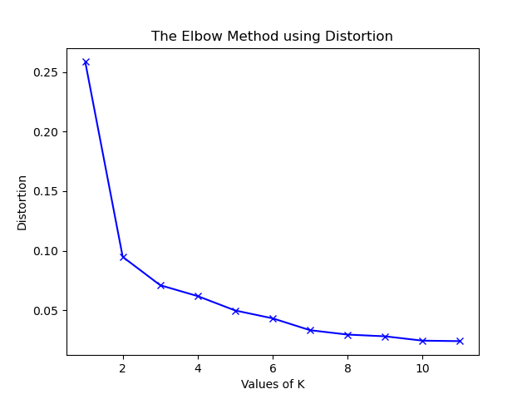
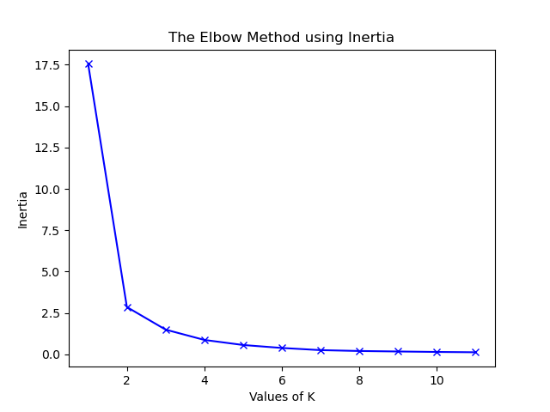
(2. Modelli di Clustering (raggruppamento): modello gerarchico e modello K-means)
Come individuare il numero corretto di Cluster? Metodo del gomito
Il modello distorsione-inerzia, è un metodo iterativo che controlla in base al numero di gruppi considerati la dissimilarità all’interno degli stessi.
Questa è inversamente proporzionale al numero di gruppi considerati, di conseguenza l’obiettivo è quello di ridurla il più possibile senza però aumentare di troppo il numero dei cluster selezionati (trade-off)

Slide 9
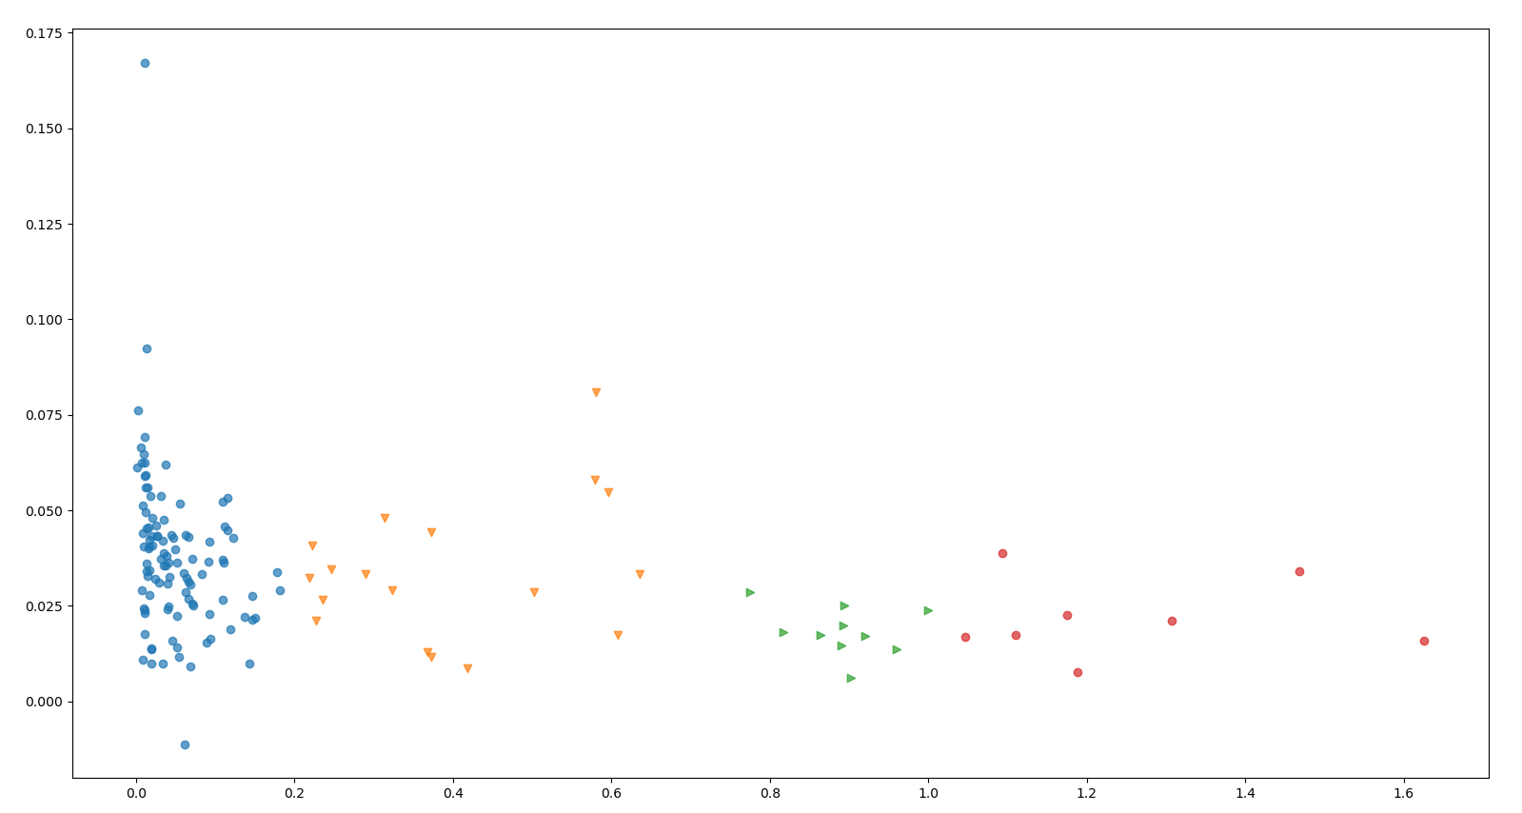
Modello gerarchico
(2. Modelli di Clustering (raggruppamento): modello gerarchico e modello K-means)

Slide 10
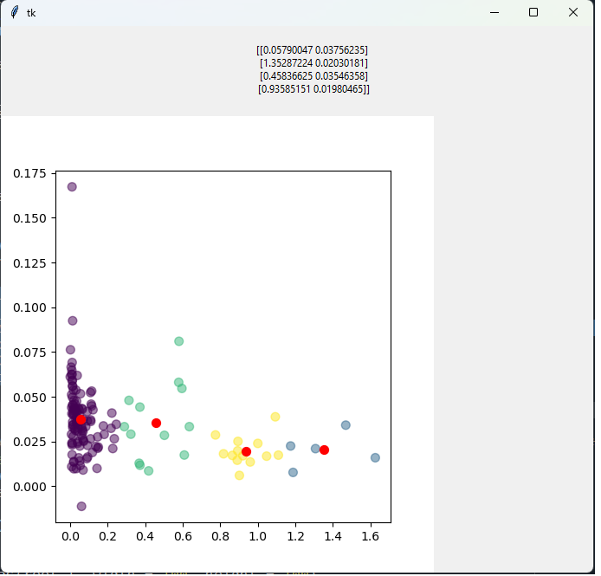
Modello K-means (non gerarchico)
(2. Modelli di Clustering (raggruppamento): modello gerarchico e modello K-means)
E’ importante notare come il gruppo dei Paesi più ricchi si riduce a 5, perchè chi si trova al limite tra i due gruppi con GDP per capita più grande vengono inseriti nel secondo gruppo che per il resto rimane invariato.
Allo stesso modo a quota 0.2 del GDP per capita/USA assistiamo al passaggio di quattro paesi verso il gruppo dei più poveri

Slide 11
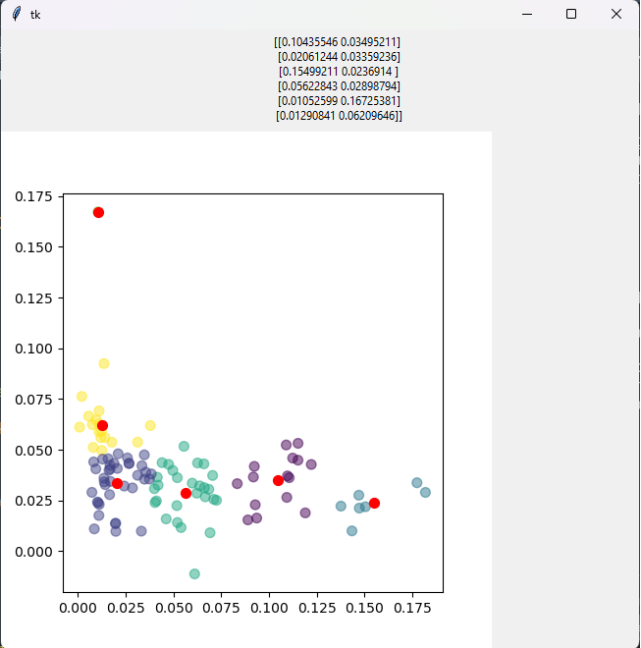
(2. Modelli di Clustering (raggruppamento): modello gerarchico e modello K-means)
Alcune precisazioni sui due modelli
Analizzando i risultati ottenuti, si verifica una relazione nel raggruppamento dei Paesi:
- Mano a mano che scendiamo sull’asse delle ascisse da x=y=0.05 la distanza euclidea assegna maggior rilevanza al tasso di crescita rispetto al GDP per capita normalizzato per gli usa, viceversa da quel punto in poi si incrementa la rilevanza del GDP rispetto al tasso di crescita
- Nel modello K-means la relazione appena espressa comporta la creazione di due gruppi aggiuntivi se viene considerato solo il gruppo dei Paesi più poveri ( cioè dove questa è verificata)

Slide 12
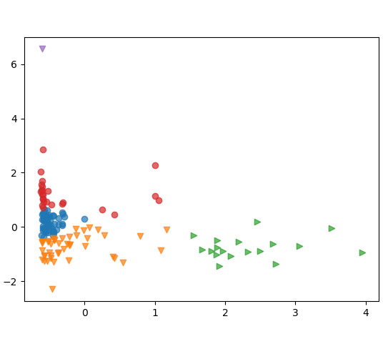
(2. Modelli di Clustering (raggruppamento): modello gerarchico e modello K-means)
FOCUS → Clustering a variabili standardizzate
Data questa relazione abbiamo deciso poi di standardizzare le variabili al fine di assegnare lo stesso peso ad entrambe nella realizzazione dei gruppi, ottenendo l’individuazione di 5 gruppi.
Questi ultimi si differenziano o per GDP per capita o tassi di crescita sopra la media/sotto la media.
Si nota come in questo caso modello gerarchico e modello K-means coincidono, quindi c’è la robustezza del clustering.
Media GDP per capita= 5424
Media tasso di crescita (in media)= 3.5%

Slide 13
(2. Modelli di Clustering (raggruppamento): modello gerarchico e modello K-means)
Correlazioni tra le due variabili nei gruppi (modello standardizzato):
G1→ gruppo blu, non c’è correlazione lineare tra le 2 variabili. Paesi con GDP per capita sotto la media e tassi di crescita intorno alla media
G2→ gruppo arancioni, correlazione positiva tra le variabili. Paesi con GDP per capita intorno alla media e tassi di crescita sotto la media
G3→ gruppo verdi, non c’è correlazione lineare. Paesi con GDP per capita molto sopra alla media ma con tassi di crescita sotto la media:
G4→ gruppo rossi, correlazione negativa tra le variabili. Paesi con GDP per capitaper la gran lunga sotto la media ma un tasso di crescita decisamente superiore alla media

Slide 14
3. Anomalie modello→ Outlier
Prendendo in esame i box plot dei vari gruppi individuati tramite il metodo gerarchico, siamo andati ad individuare quali sono gli Outlier degli stessi.
Definamo Outlier quei Paesi che o per GDP per capita o per tasso di crescita si distanziano troppo dalla mediana della variabile del gruppo considerato.

Slide 15
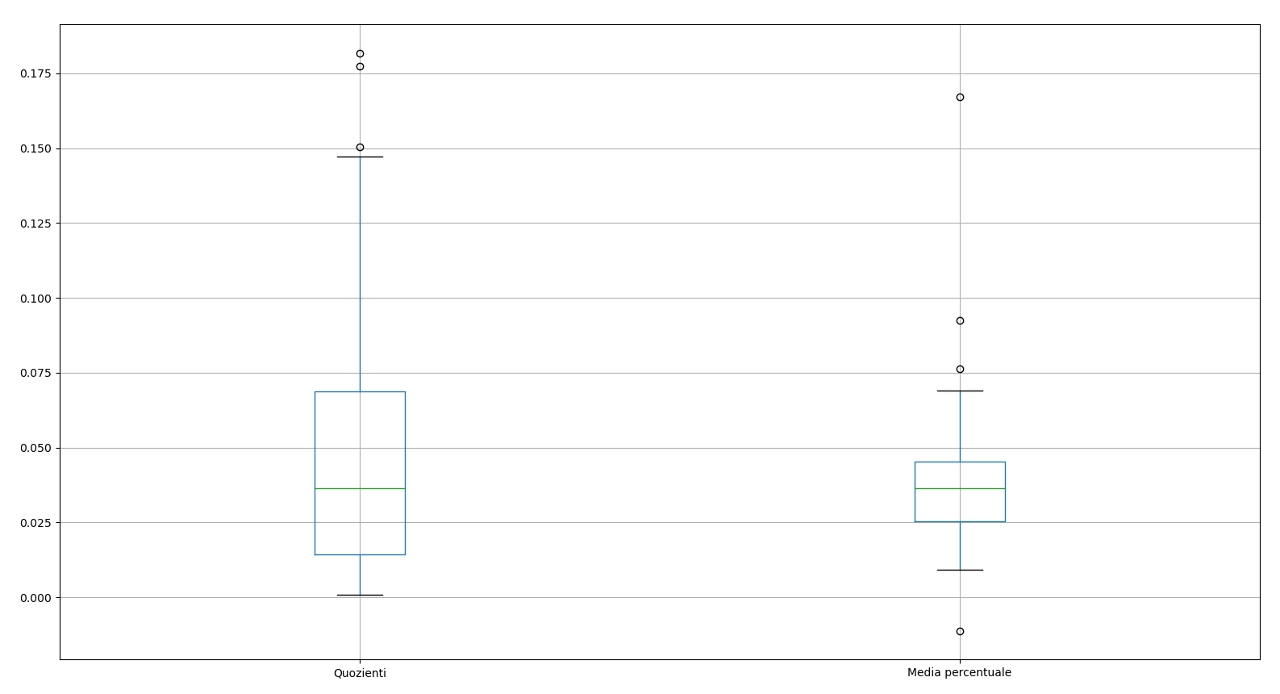
(3. Anomalie modello→ Outlier)
G1→ gruppo dei Paesi più poveri
N.B. → il mondo (inserito tra i paesi considerati), viene inserito nel gruppo dei Paesi più poveri .
GDP per capita più elevato → Trinidad e Tobago, Messico, Mondo
Tassi più elevati→ Guinea Equatoriale, Cina, Myanmar;
Tassi più bassi→ Ucraina

Slide 16
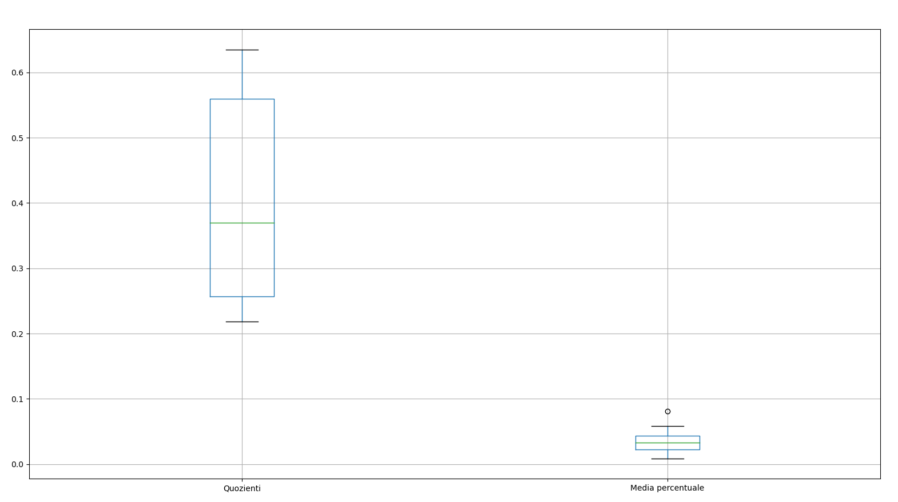
(3. Anomalie modello→ Outlier)
G2→ Gruppo dei Paesi a medio basso reddito
Tasso di crescita più elevato→ Qatar

Slide 17
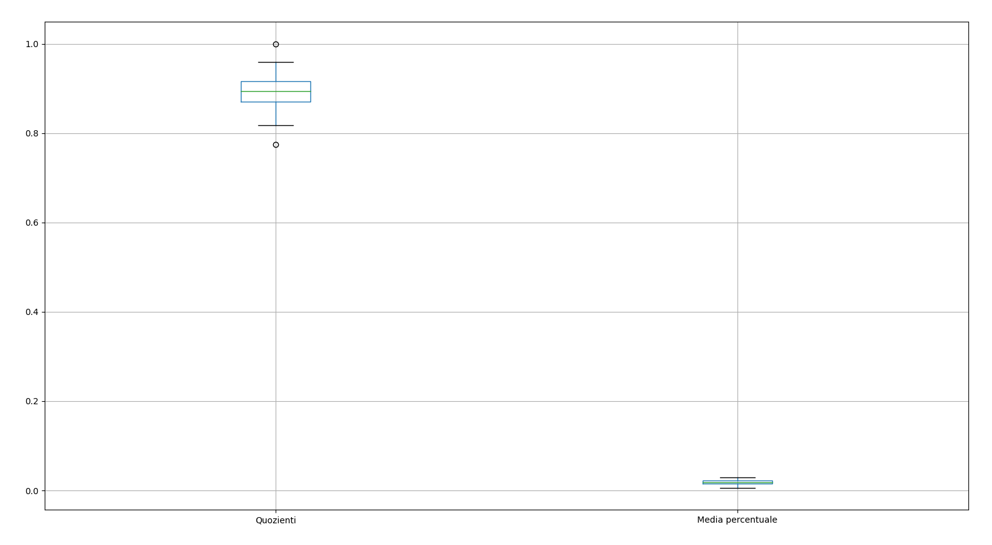
(3. Anomalie modello→ Outlier)
G3→ gruppo dei Paesi a medio-alto reddito
GDP per capita più elevato→ USA
GDP per capita più basso→ Australia

Slide 18
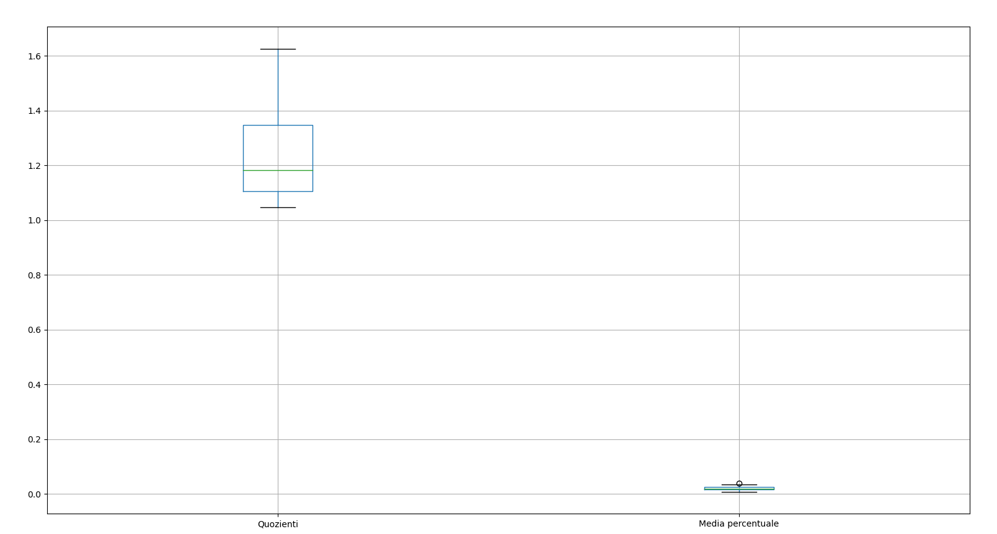
(3. Anomalie modello→ Outlier)
G4→ gruppo dei Paesi ad alto reddito
Tasso di crescita più elevato→ Emirati Arabi

Slide 19
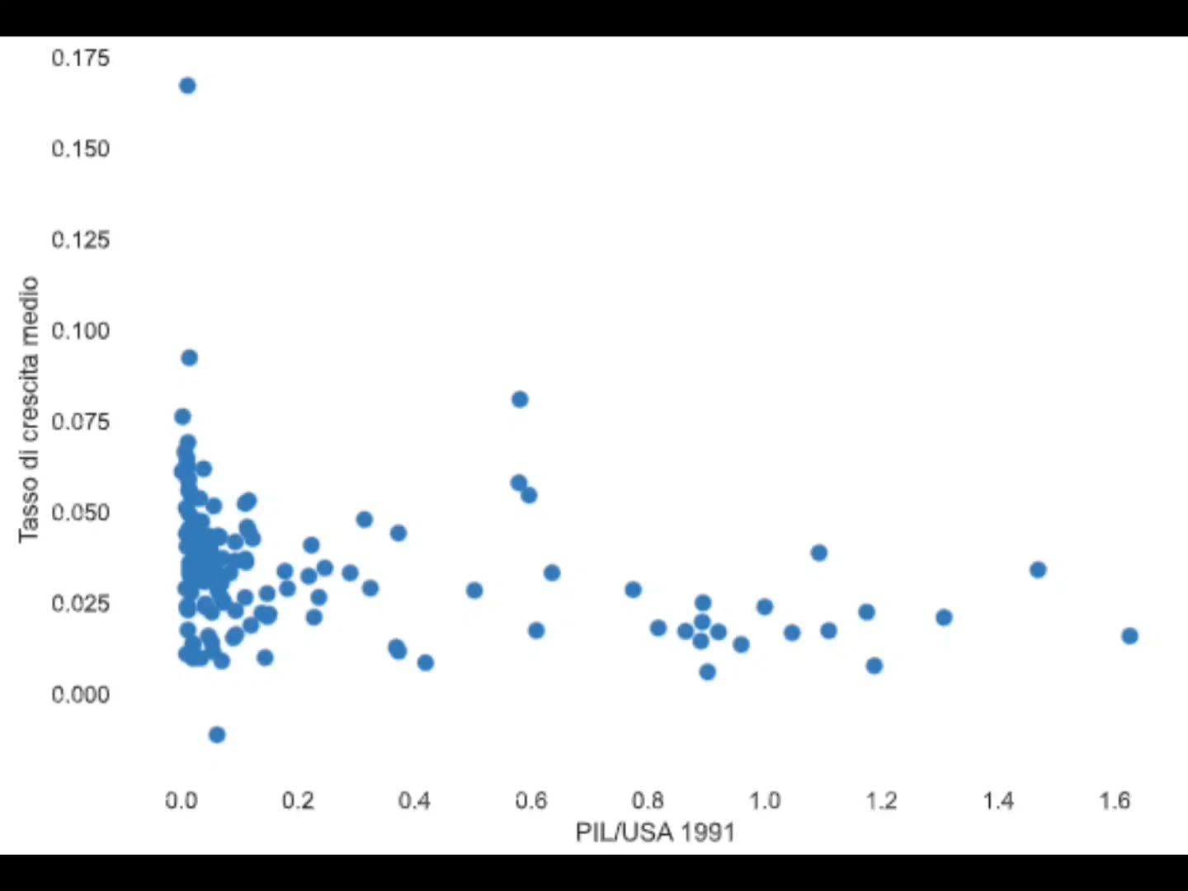
4. Evoluzione del GDP per capita dei Paesi nel corso del tempo

Slide 20
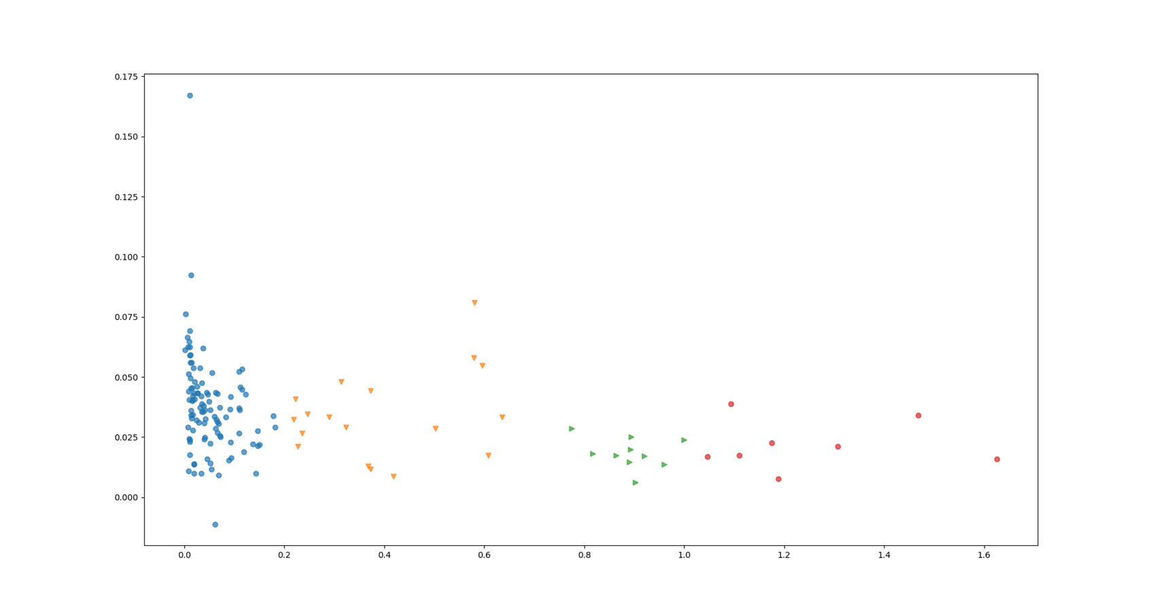
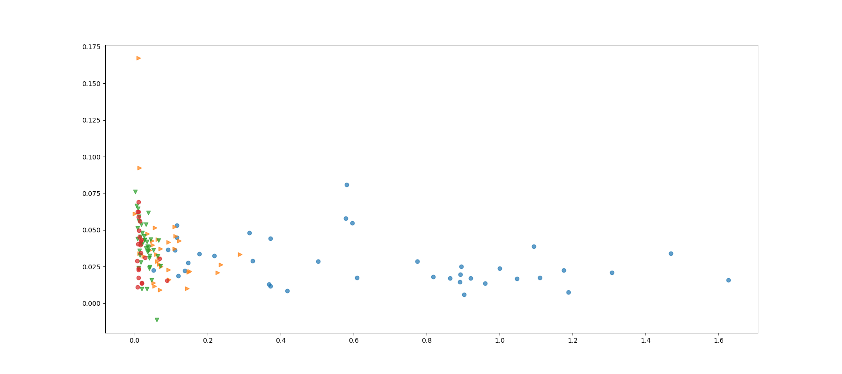
Gruppi nella situazione iniziale (1991) vs Gruppi per livelli di reddito al 2022
(4. Evoluzione del GDP per capita dei Paesi nel corso del tempo)
LEGENDA:
Nel secondo grafico (gruppi per livelli di reddito 2022), i colori dei Paesi sono invertiti rispetto al primo.

Slide 21
5. Studio serie storiche: USA, Australia, Messico
Come sono stati raccolti i dati? Utilizzo serie storiche della crescita del GDP in percentuale, con dati trimestrali ottenuti dal data-center del gruppo OECD.
Obiettivo: comprendere sulla base dei dati considerati quello che è il loro trend di crescita.

Slide 22
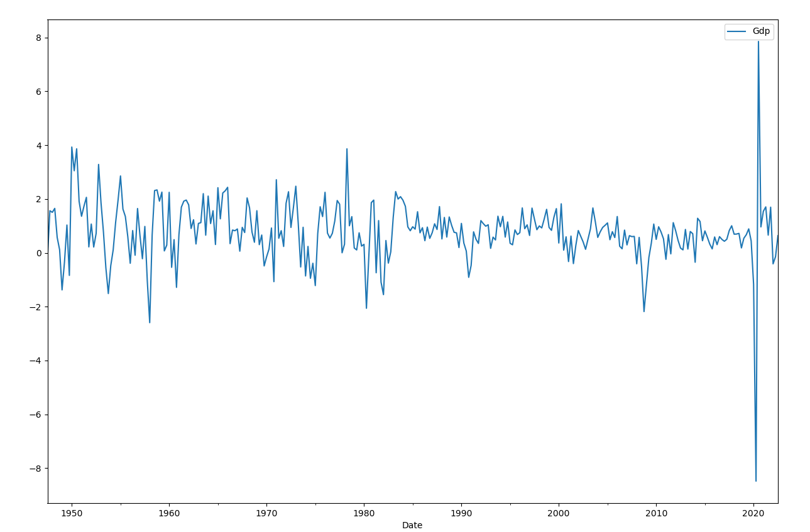
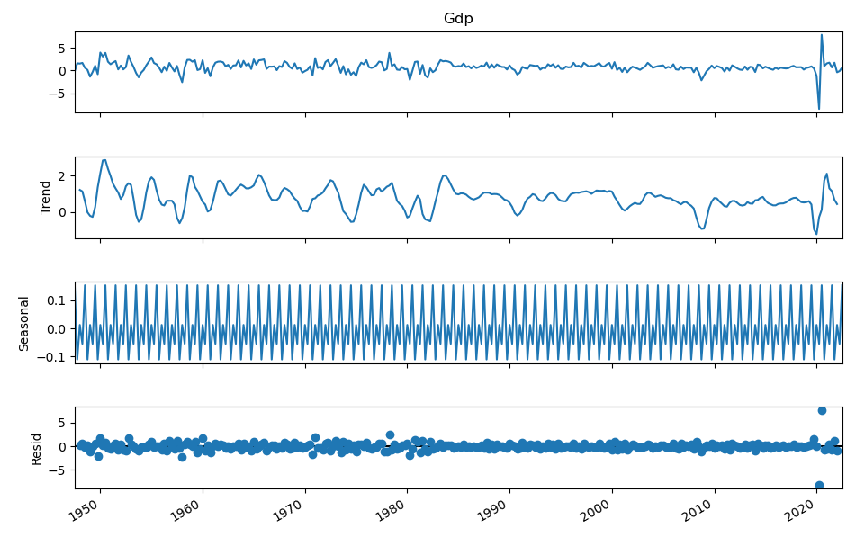
Serie storica USA
(5. Studio serie storiche: USA, Australia, Messico)
Serie storica GDP growth
Decomposizione

Slide 23
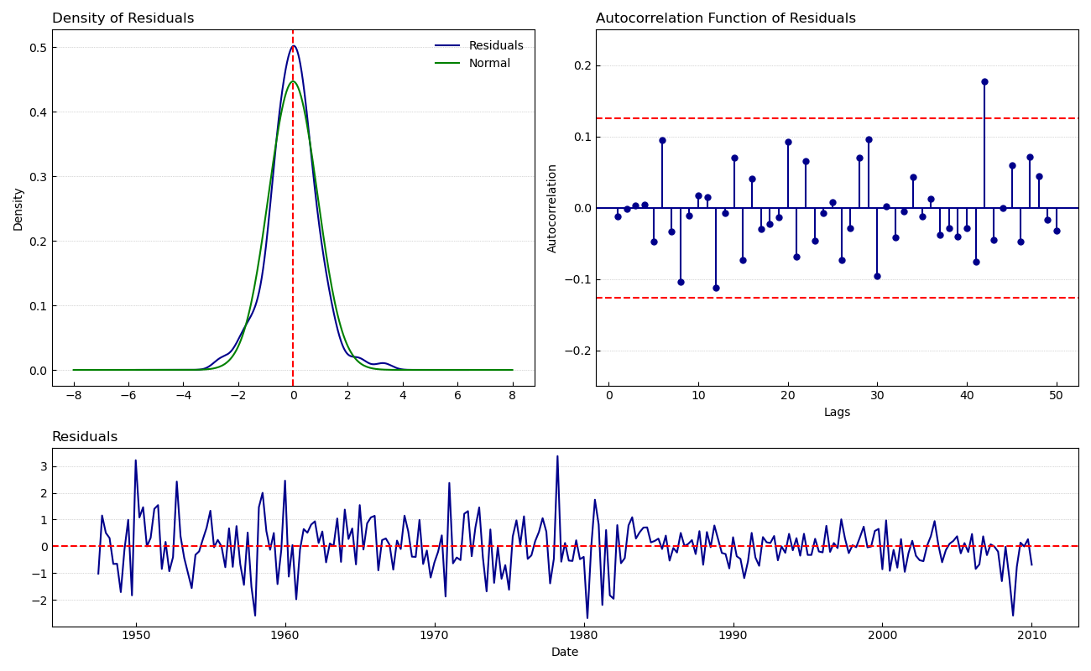
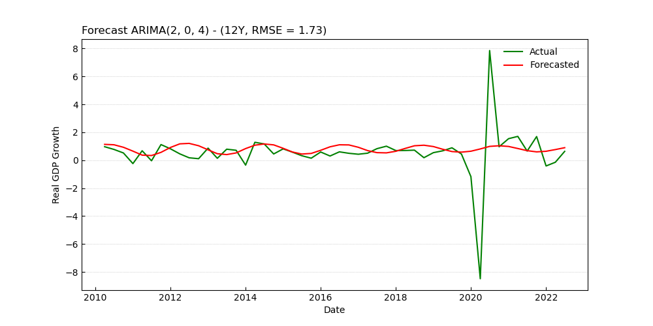
(5. Studio serie storiche: USA, Australia, Messico)
Residui
Forecast

Slide 24
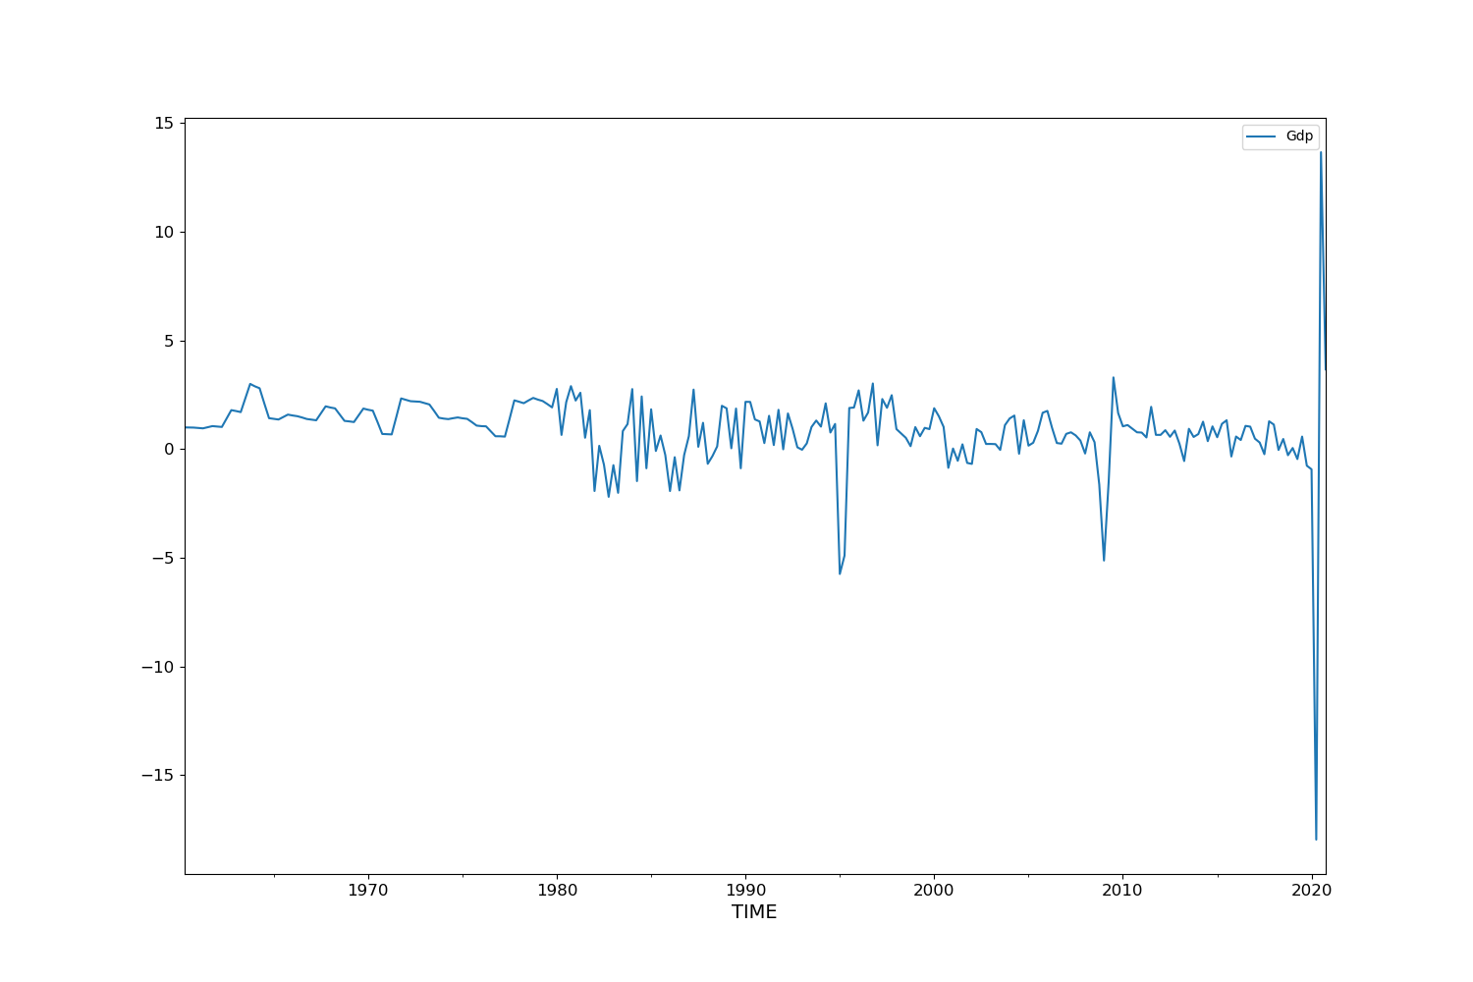
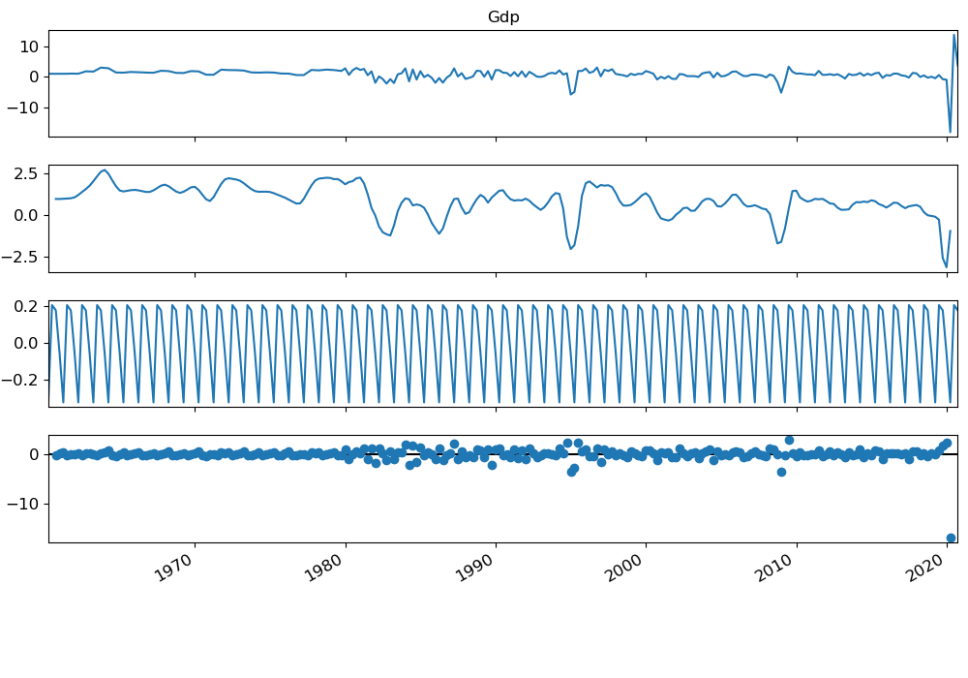
Serie storica Messico:
(5. Studio serie storiche: USA, Australia, Messico)
Serie storica GDP growth
Decomposizione

Slide 25
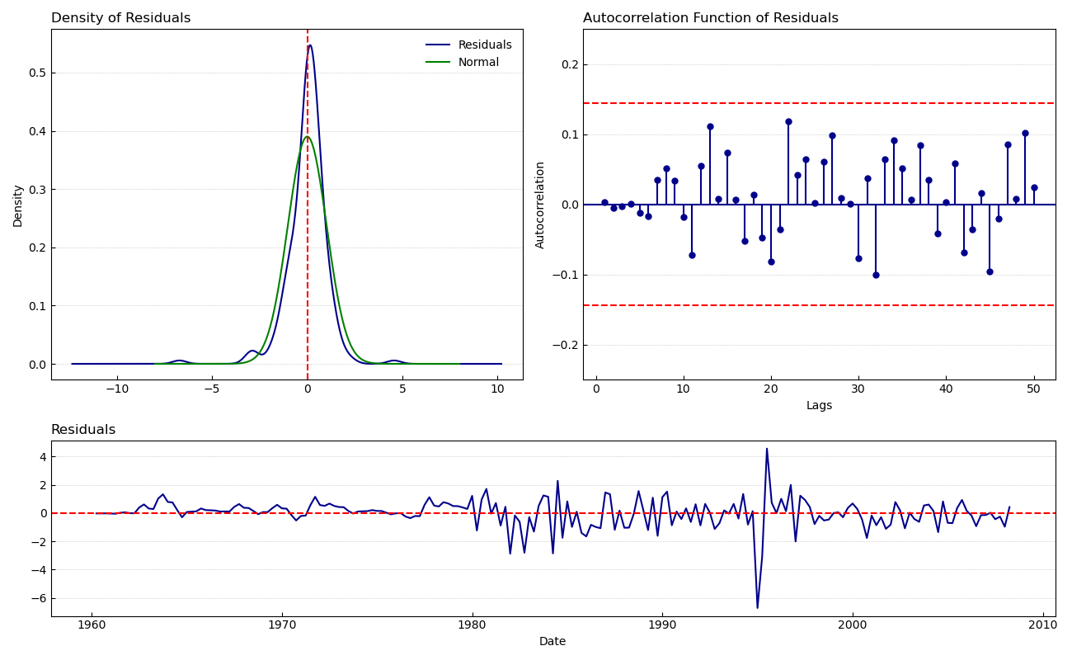
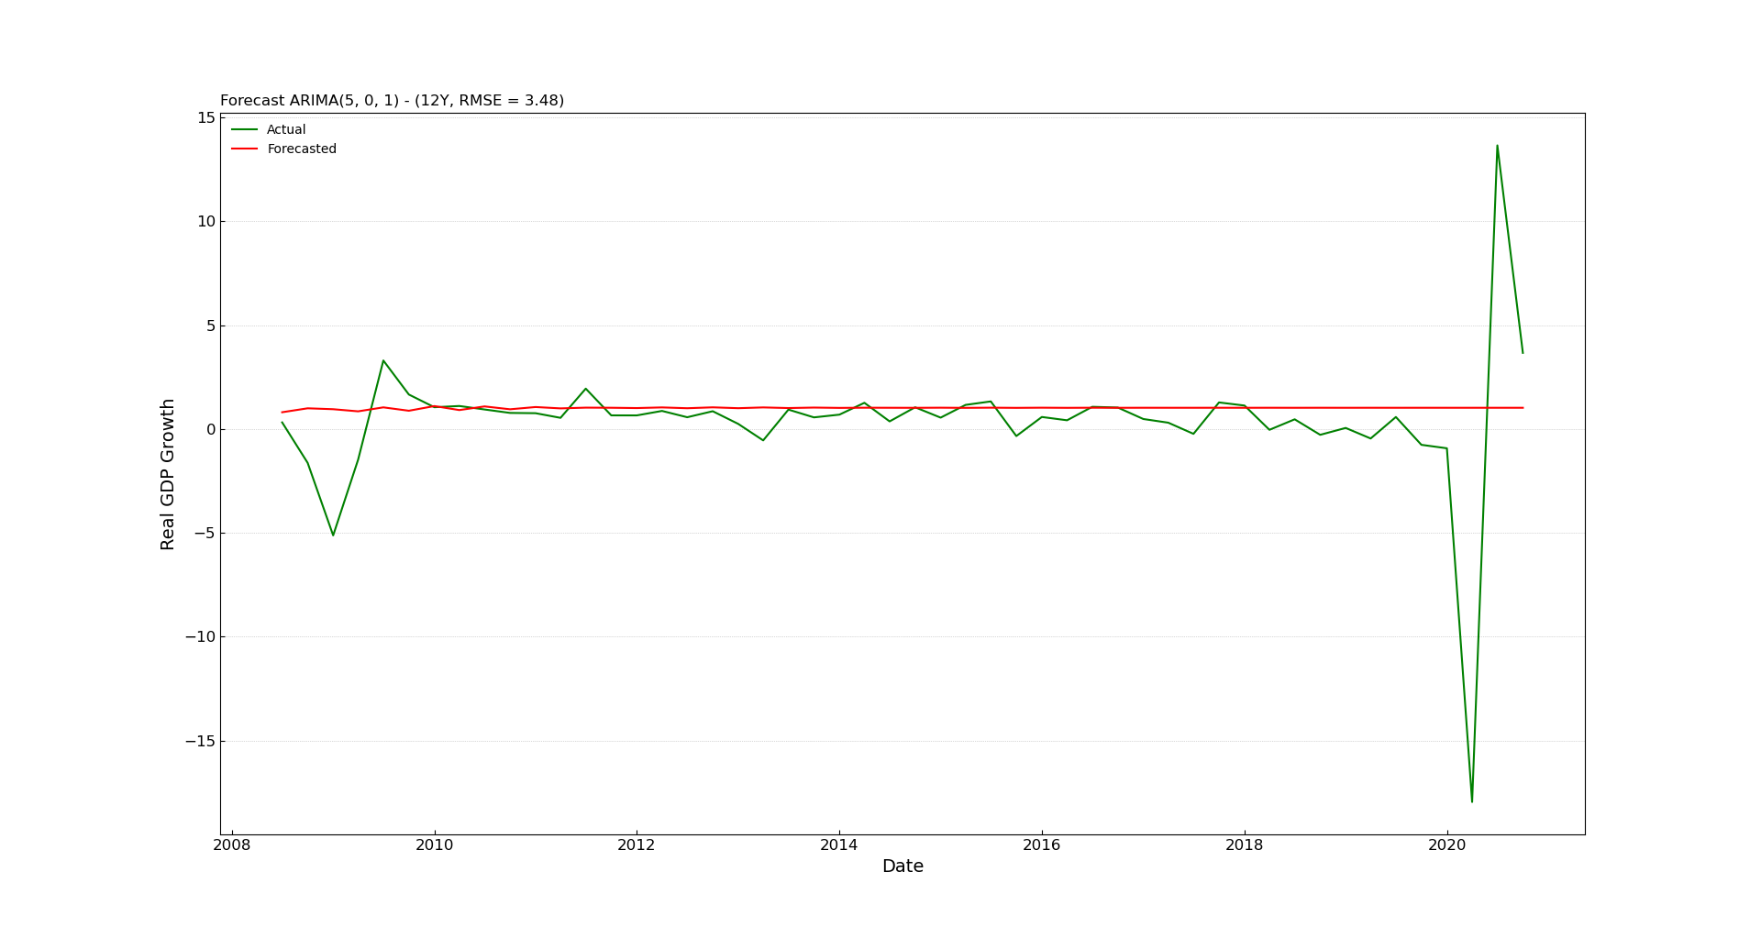
(5. Studio serie storiche: USA, Australia, Messico)
Residui
Forecast

Slide 26
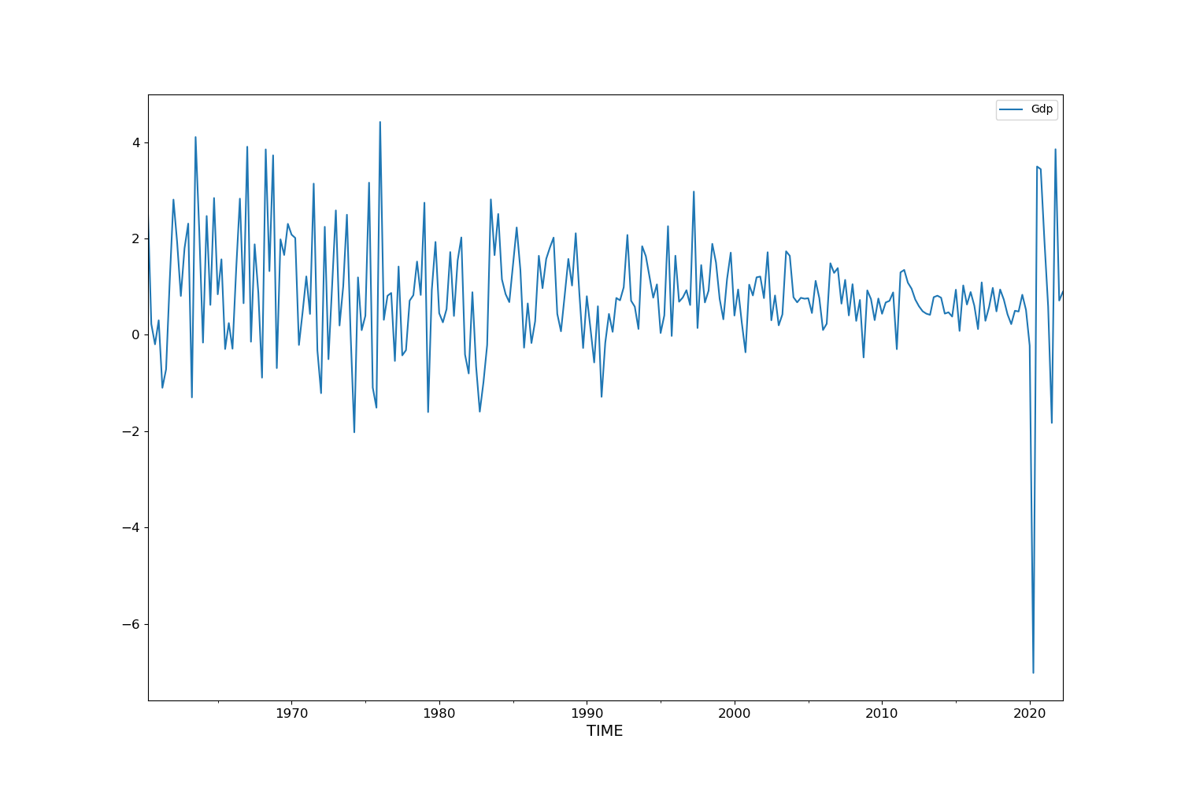
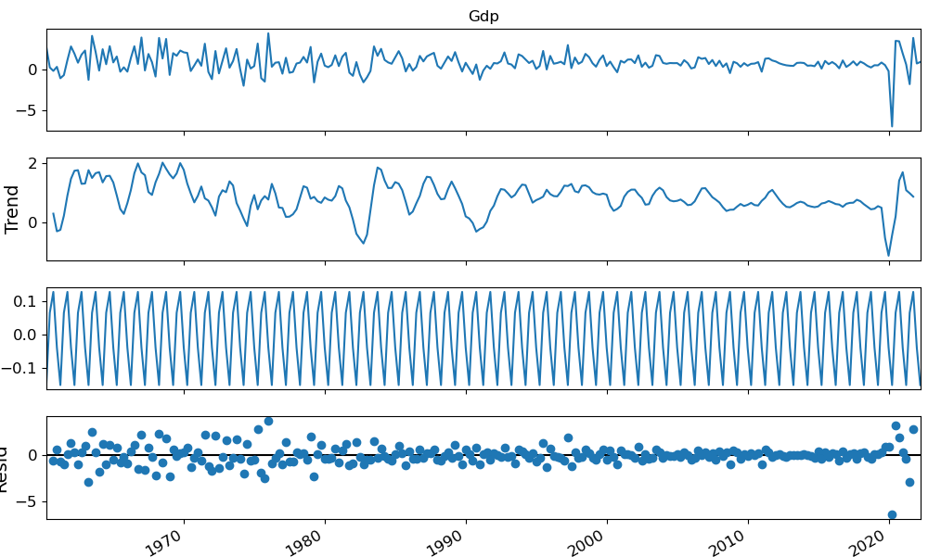
Serie storica Australia:
(5. Studio serie storiche: USA, Australia, Messico)
Serie storica GDP growth
Decomposizione

Slide 27
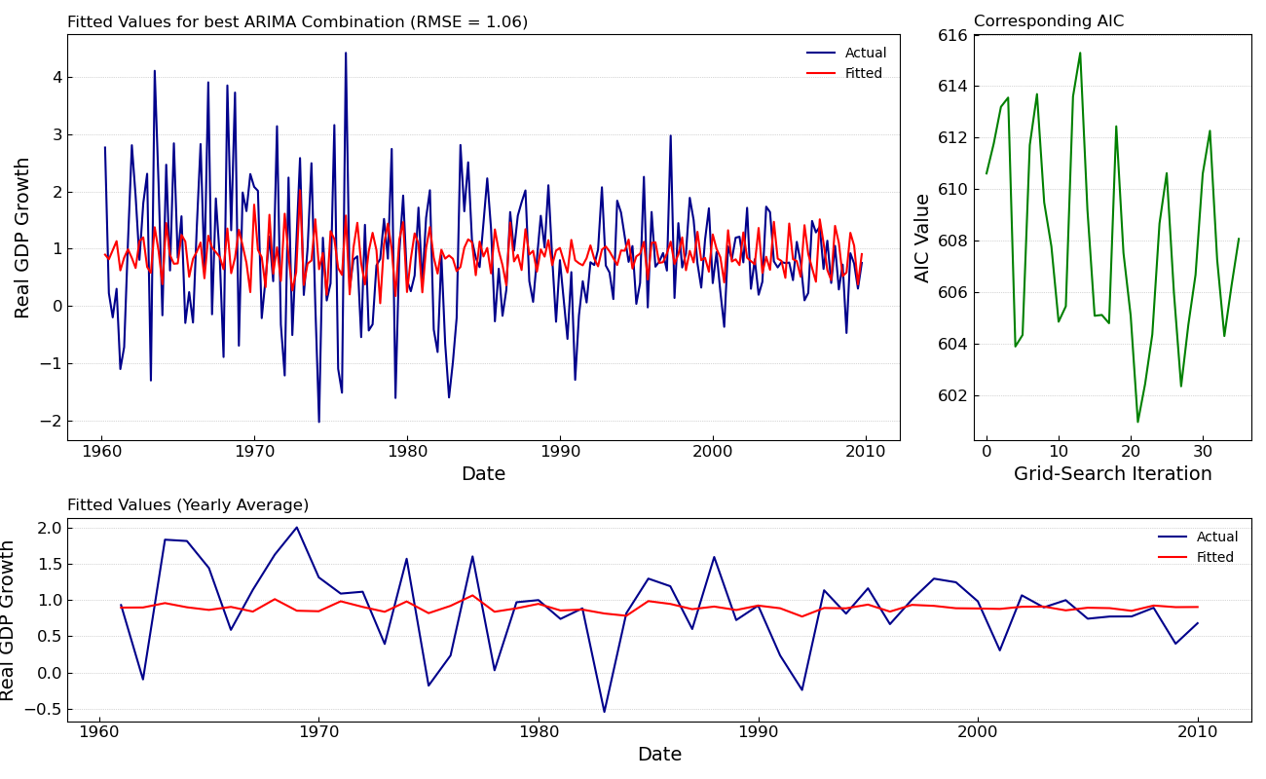
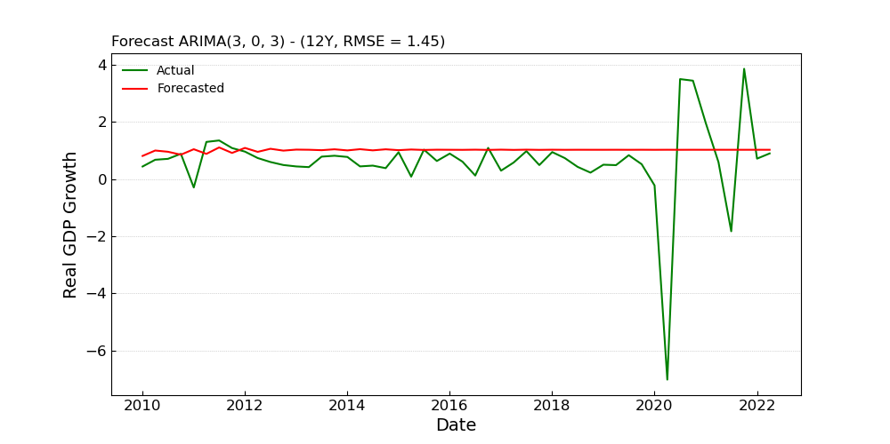
(5. Studio serie storiche: USA, Australia, Messico)
Residui
Forecast

